Slide 1

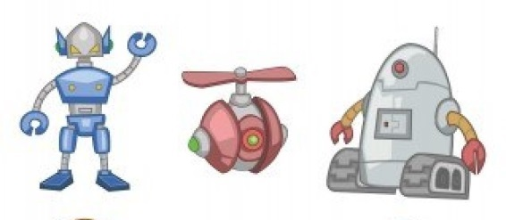
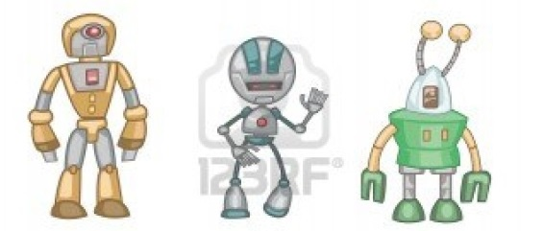
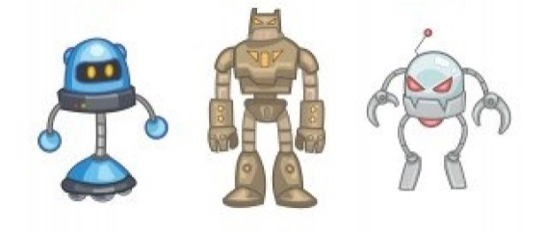


Curso de iniciación a los robots móviles

Slide 2
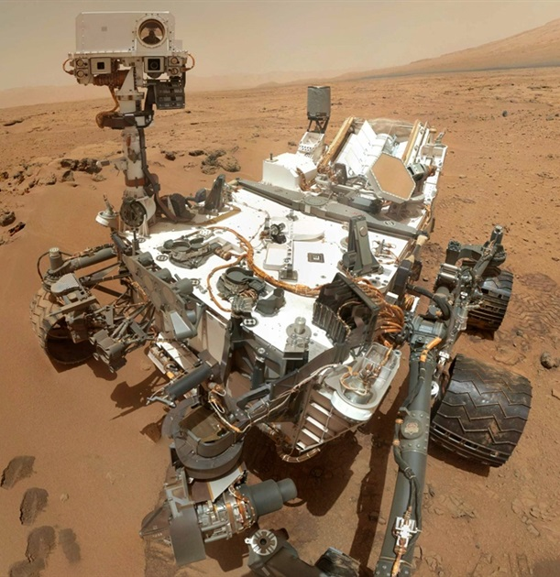
INTRODUCCIÓN
¿Qué es la robótica? Origen del nombre
¿Qué vamos a hacer?
¿Qué queréis hacer? Volveremos al final con la pregunta

Slide 3
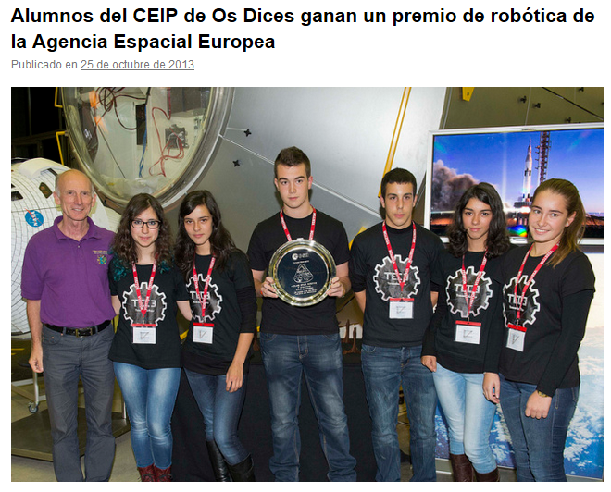
¿Qué se puede llegar a hacer?

Slide 4
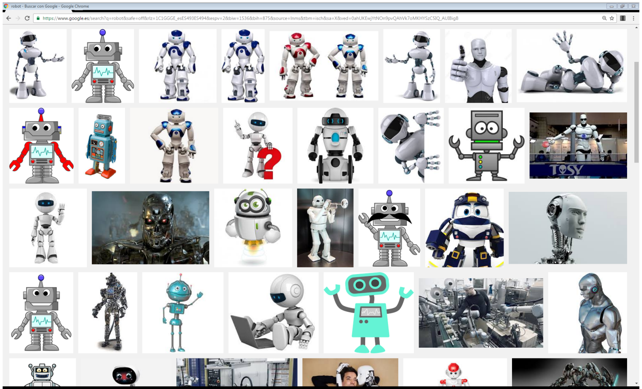
¿Qué imagen tenemos de un robot?
Google Images “robot”

Slide 5
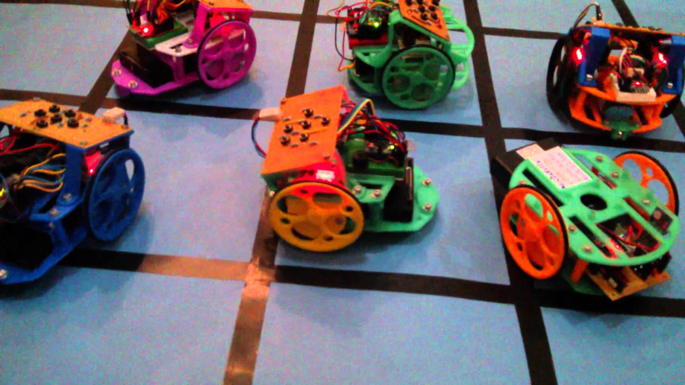
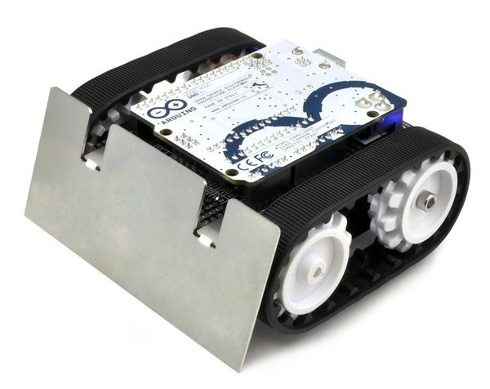
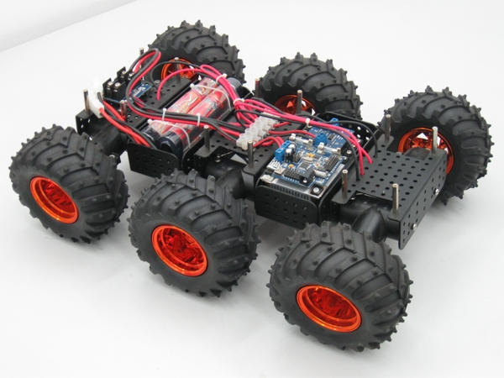
Robots móviles sobre ruedas
Por qué dos motores y una rueda loca
Otras opciones: cuatro o más ruedas, cadenas.

Slide 6
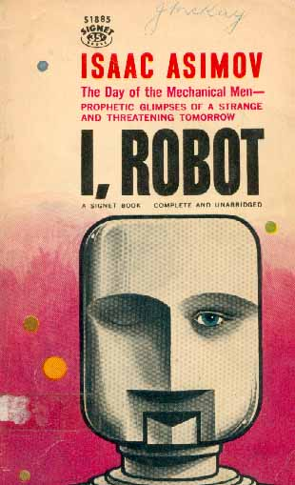
LEYES DE LA ROBÓTICA. YO ROBOT
Un robot no puede hacer daño a un ser humano o, por inacción, permitir que un ser humano sufra daño.
Un robot debe obedecer las órdenes dadas por los seres humanos, excepto si estas órdenes entrasen en conflicto con la 1ª Ley.
Un robot debe proteger su propia existencia en la medida en que esta protección no entre en conflicto con la 1ª o la 2ª Ley.

Slide 7
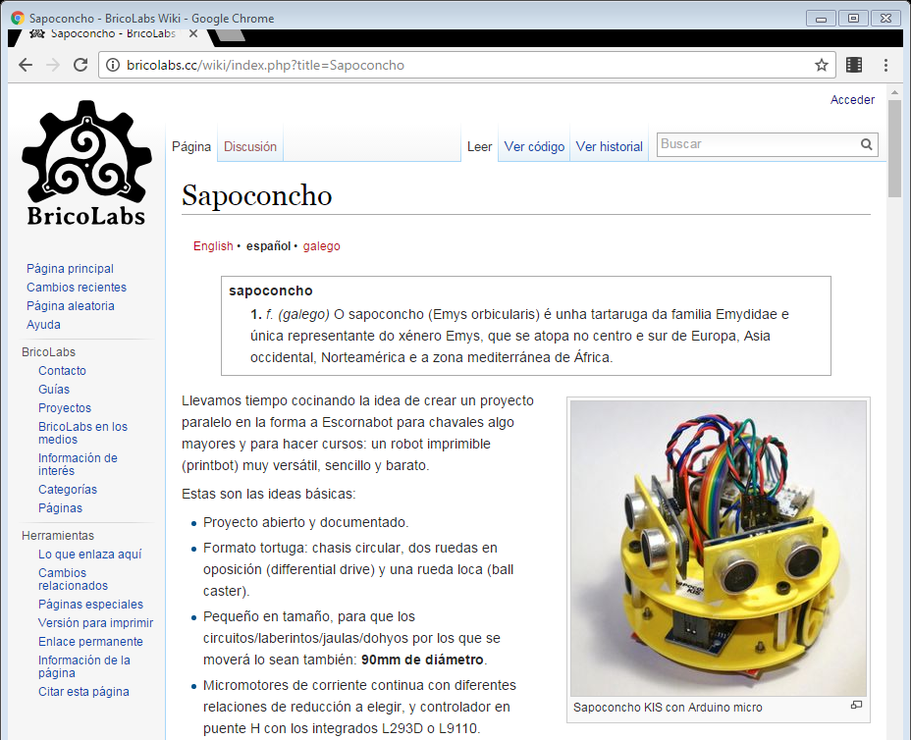
PROYECTO SAPOCONCHO

Slide 8
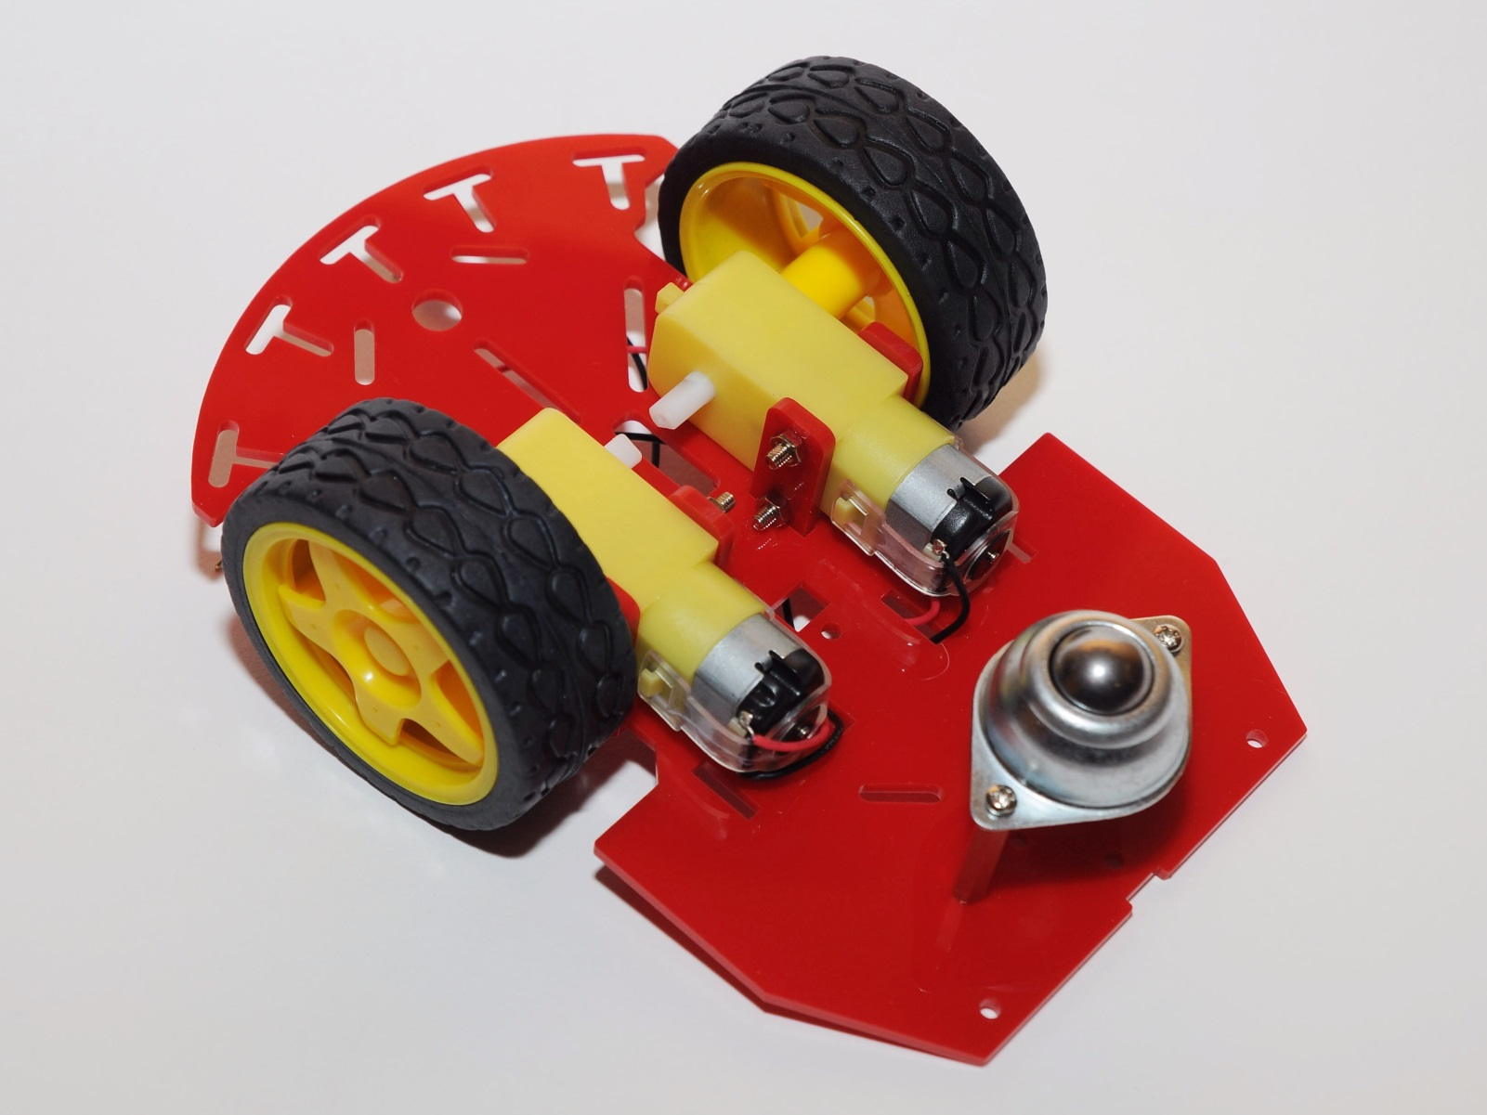
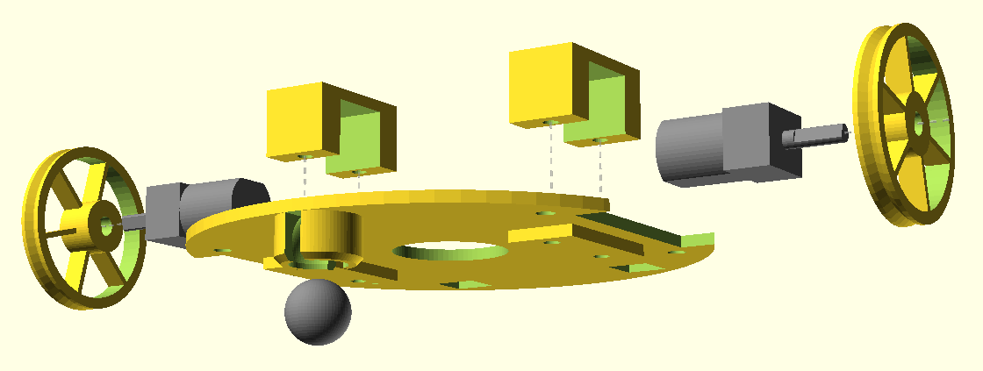
MONTAJE MECÁNICO DEL ROBOT
Montaje de la base inferior

Slide 9
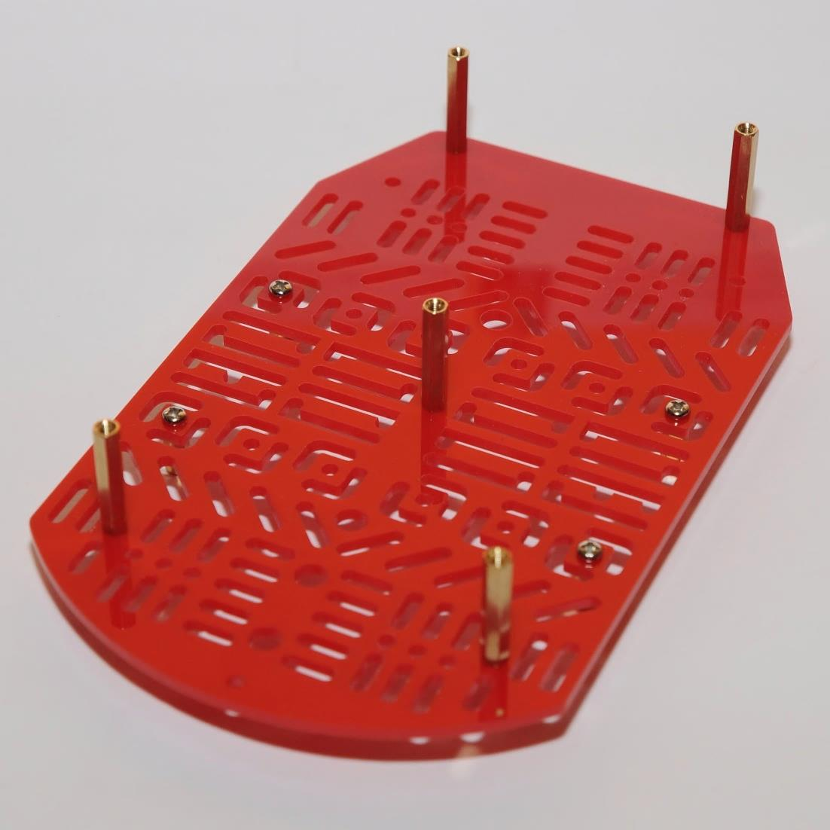
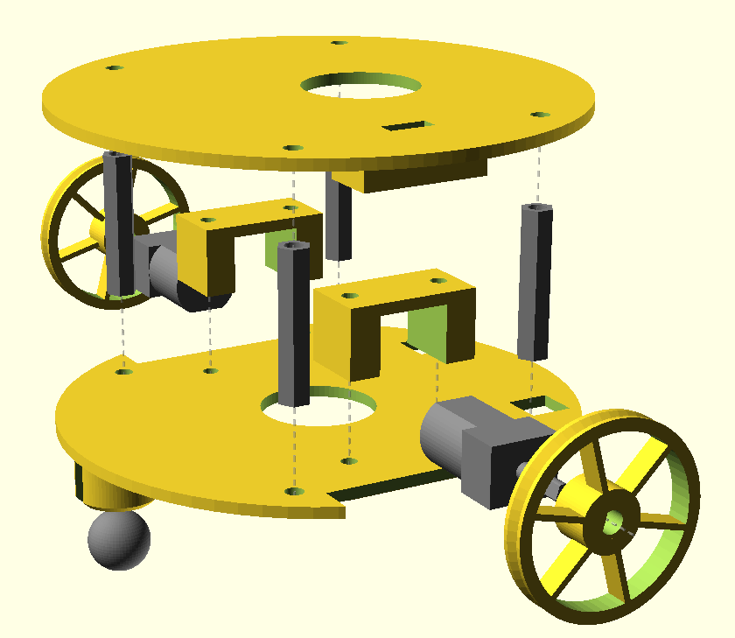
Montaje de la base superior

Slide 10
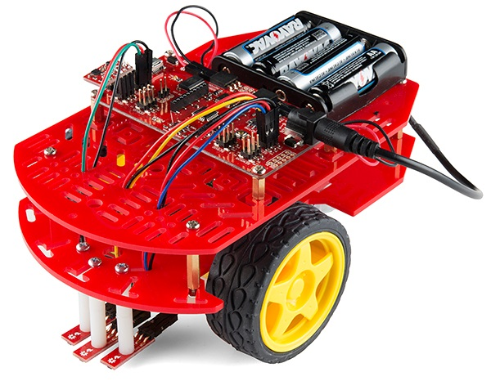
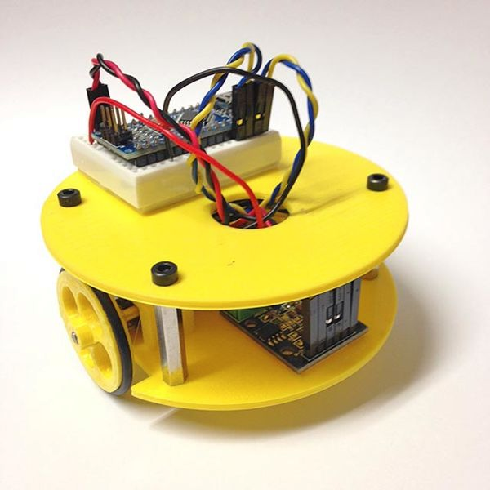
Montaje final

Slide 11
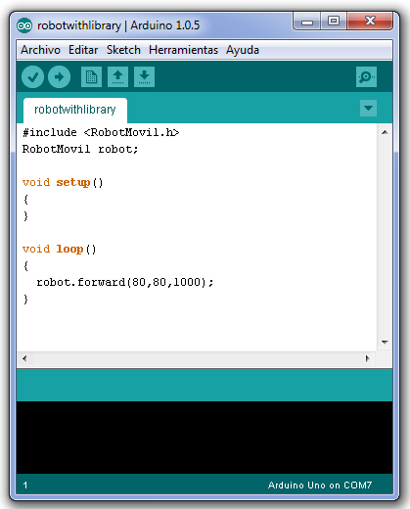
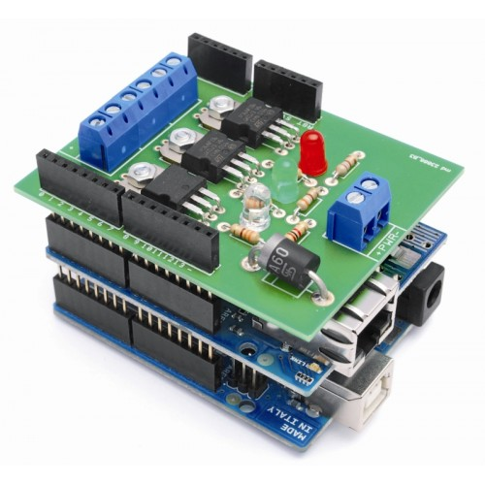
MONTAJE ELECTRÓNICO DEL ROBOT
Arduino: Código y electrónica modular

Slide 12
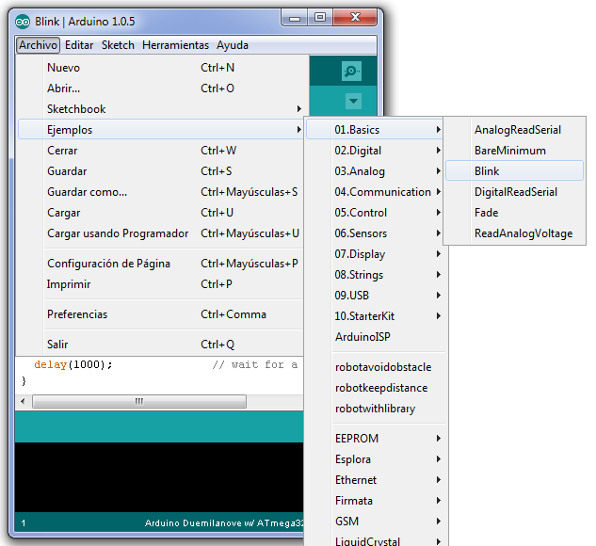
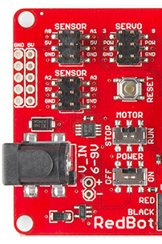
Prueba de comunicación con Blink
Power ON
Motor STOP

Slide 13
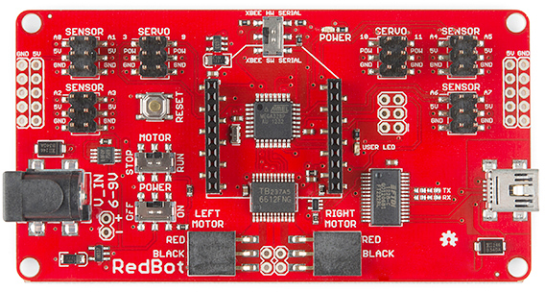
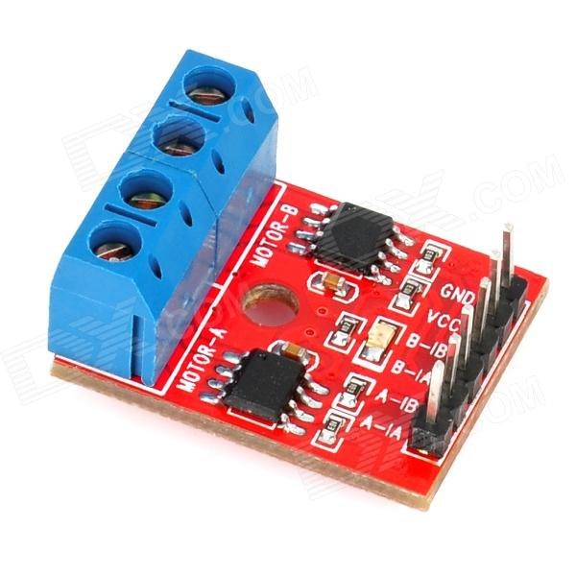
CONEXIONADO DE MOTORES
Driver de motores integrado o no

Slide 14
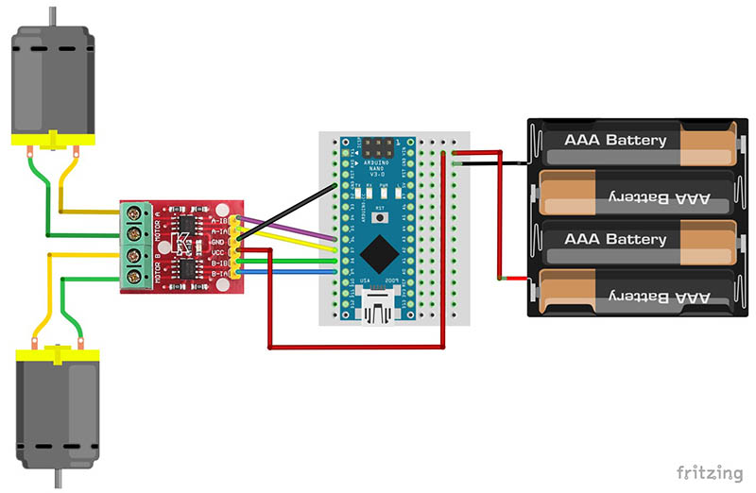
Conexionado con puente L9110

Slide 15
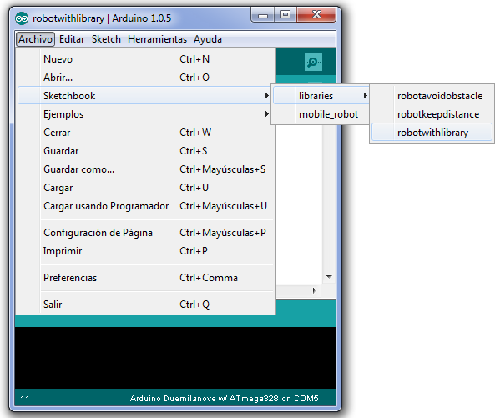
LIBRERÍA ROBOTMOVIL Y SAPOCONCHO

Slide 16
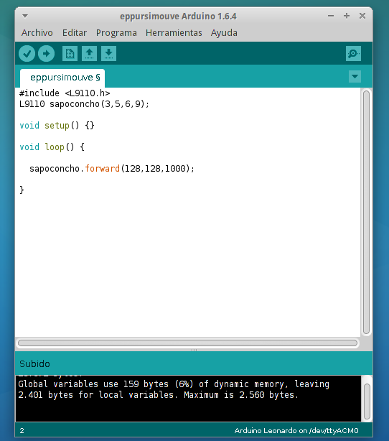
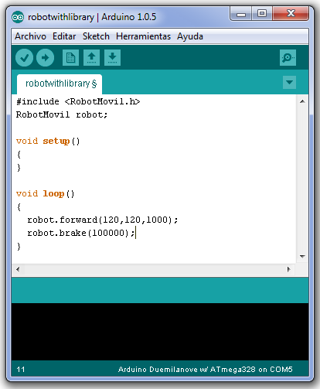
Comprobación de movimiento adelante

Slide 17
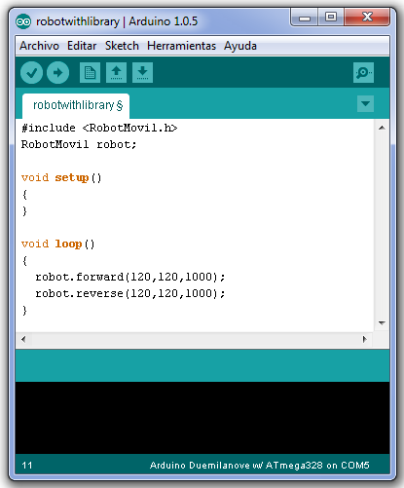
Adelante y atrás
Más rápido, más lento. Límites.
Caminar recto. Ajuste fino (tunning).
Cambiar el nombre

Slide 18
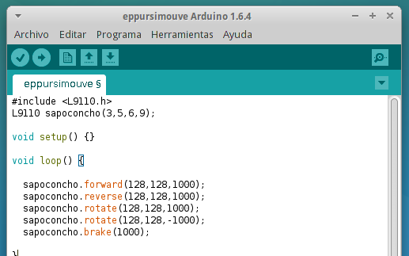
SECUENCIAS DE MOVIMIENTOS
  nombre.forward/reverse/rotate/brake

Slide 19
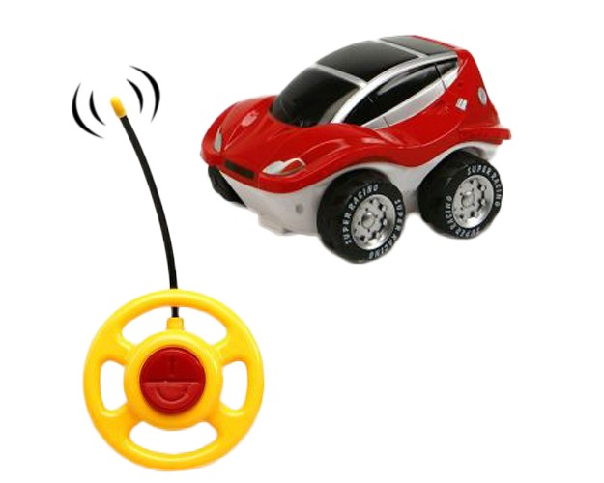
RESPONDER A ORDENES EXTERIORES
¿Un coche teledirigido es un robot?
Botonera de comando

Slide 20
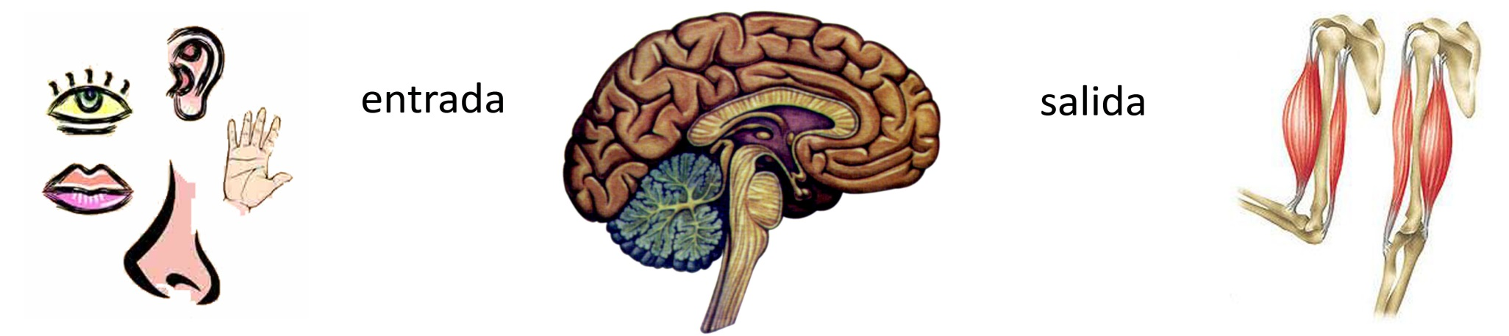
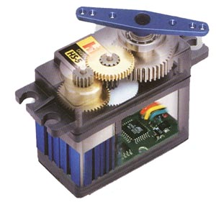
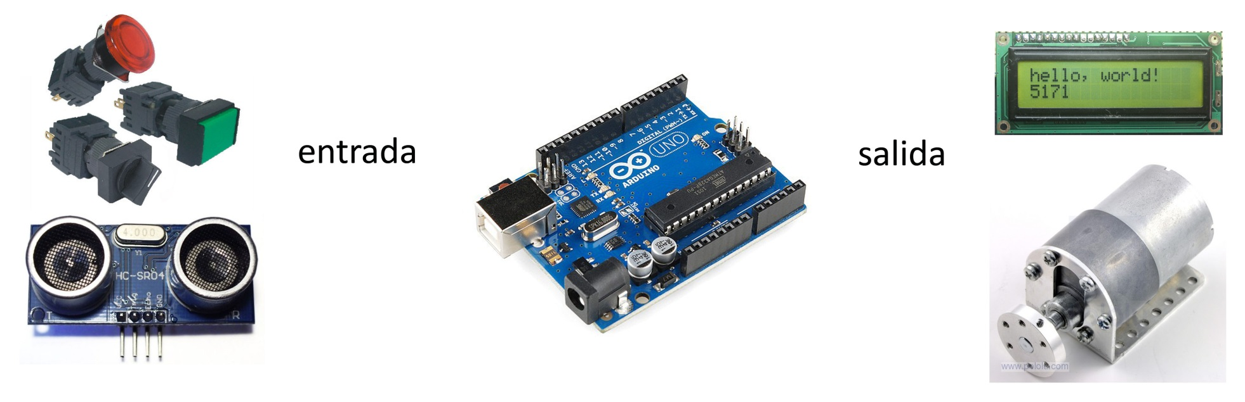
INFORMACIÓN DEL EXTERIOR

Slide 21
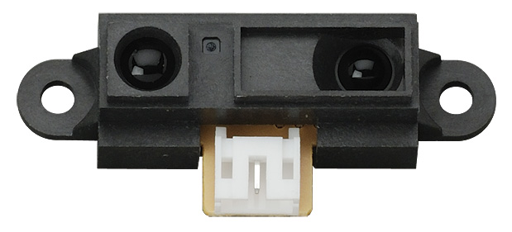
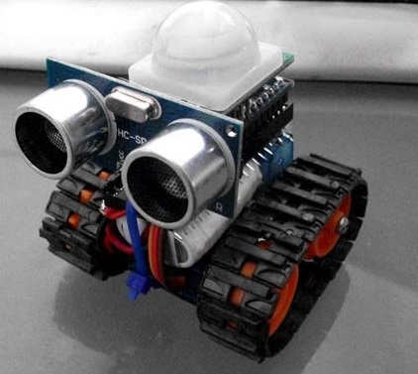
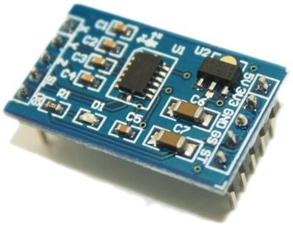
Sensores de distancia y otros

Slide 22
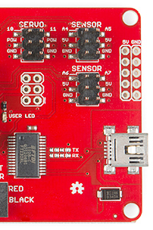
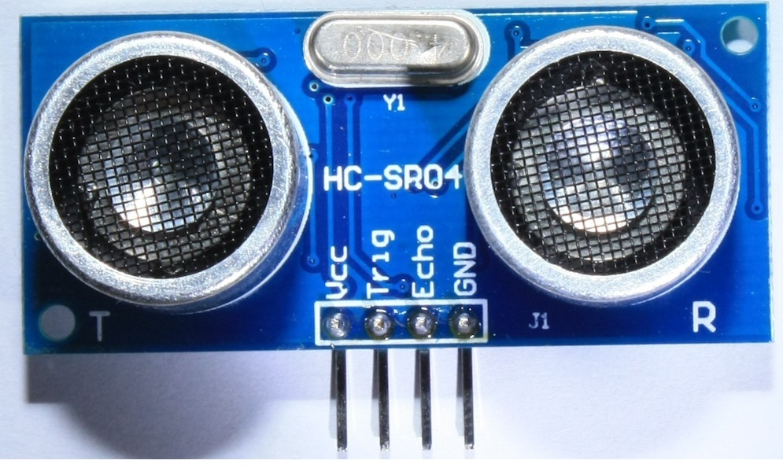
Conexión de sensores de distancia
Vcc -> POW/5V
GND -> GND
Trig/Echo -> 10

Slide 23
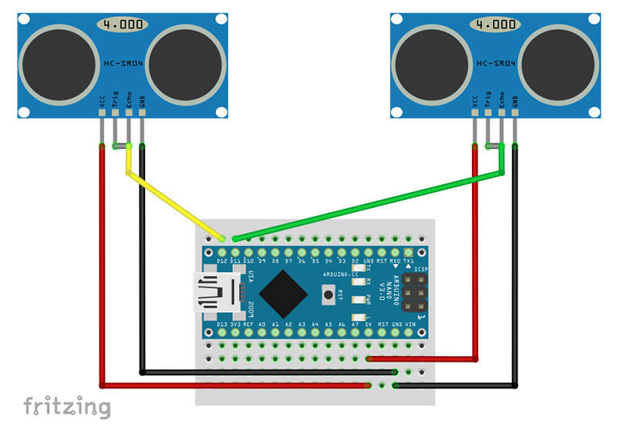

Slide 24
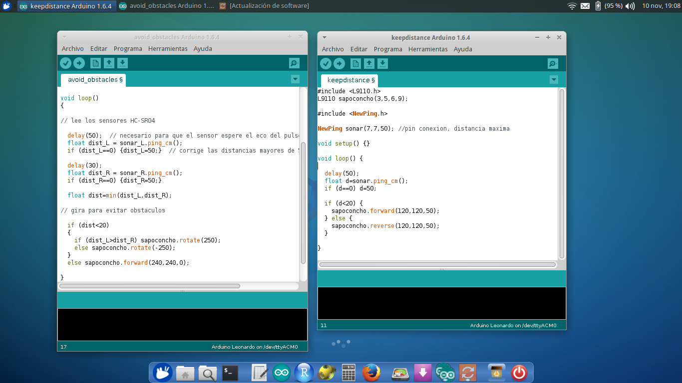
MANTEN LA DISTANCIA!
Leer sensores ultrasonidos
Movimiento adelante y atrás
Probar a girar

Slide 25
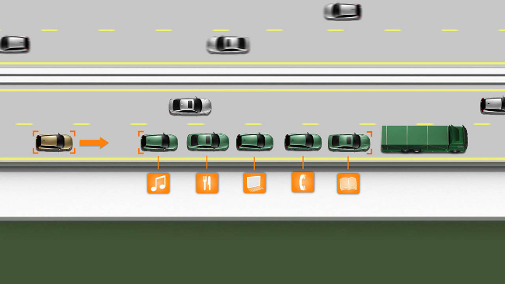
Trenes de vehículos en línea por carretera

Slide 26
EVITA LOS OBSTÁCULOS!
Mirar a derecha e izquierda
Distancia mínima y dirección de giro
¿Cuánto giro?
Interacción en un mismo espacio

Slide 27
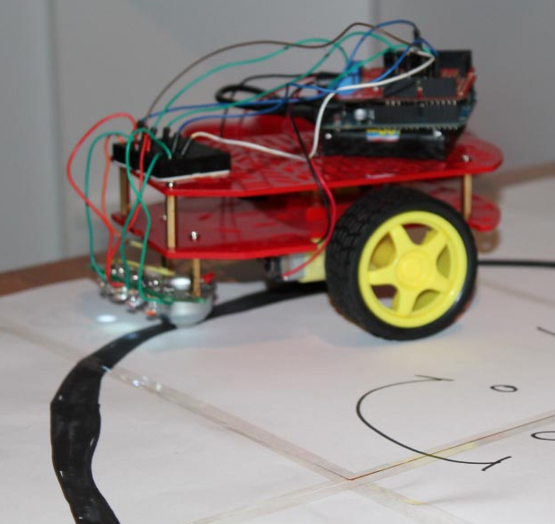
NO PISES LA RAYA!
Sensores IR
Evitar caídas y líneas negras (o blancas!)
Uno, dos, tres sensores
Siguelíneas

Slide 28
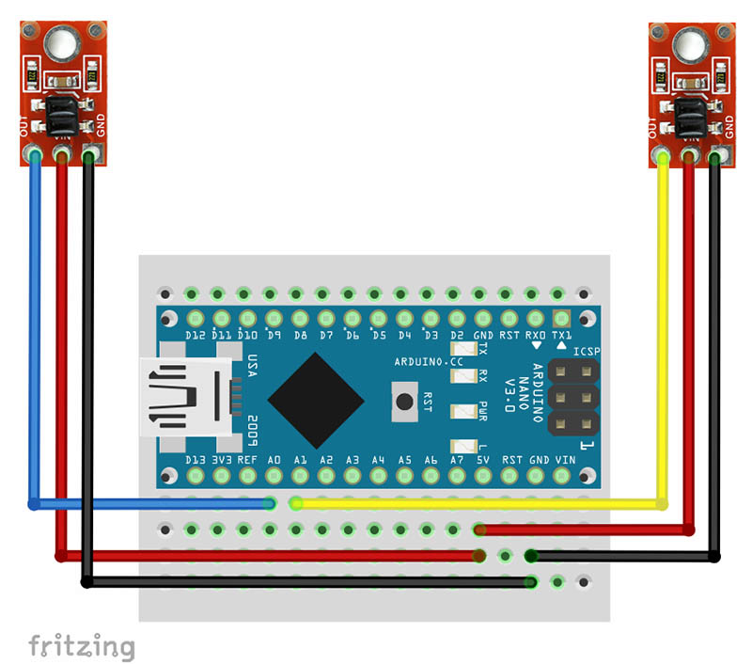

Slide 29
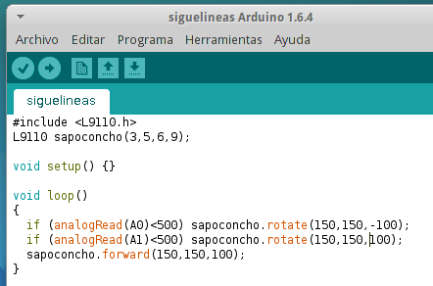
Si pisa la línea, girar al otro lado
Probar umbral con AnalogRead

